Slide 1
2026年中国高校计算机大赛-AIGC创新赛
作品名称：《智序知识助手——AI时代的完整学习闭环》
团队名称：人见人eye队

Slide 2
1.
团队介绍
2.
作品简介
3.
作品策划

Slide 3
团队介绍
团队名称：人见人eye队
团队成员：
张楚浛 南开大学 （UI与交互设计）
宗子路 南开大学 （产品经理）
贺昭雄 南开大学 （前端开发）
陈志敏 南开大学 （服务端开发）
指导老师：高楠

Slide 4
1.
团队介绍
2.
作品简介
3.
作品策划

Slide 5
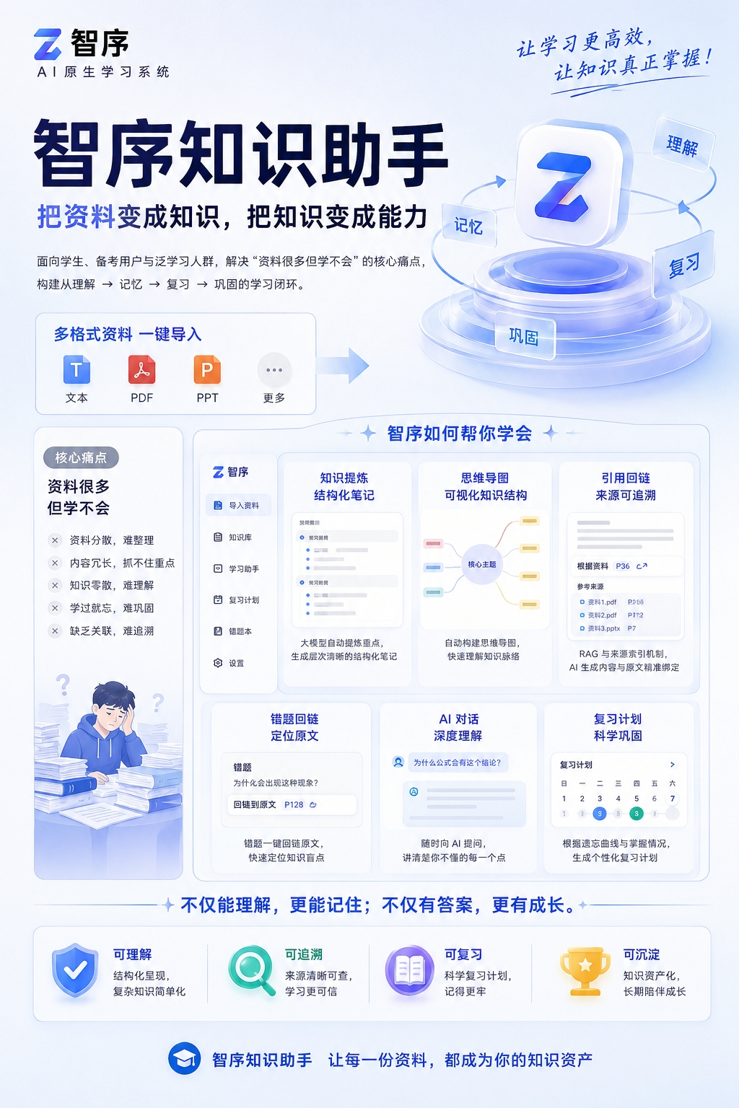
作品简介
作品名称：智序知识助手——AI时代的完整学习闭环
作品概述： 智序知识助手是一款面向学生、备考用户与泛学习人群的AI原生学习系统。产品聚焦“资料很多但学不会”的核心痛点，支持文本、PDF、PPT等学习资料一键导入，通过大模型自动完成知识提炼、结构化笔记生成、思维导图构建、引用回链与复习功能生成。 相比传统笔记工具仅解决“记录”问题，智序更关注“学习闭环”：用户不仅能够快速理解知识结构，还可以通过错题回链、AI对话、复习计划等功能持续巩固学习内容。系统利用RAG与来源索引机制，将AI生成结果与原始资料绑定，提升学习可信度，帮助用户把碎片化资料真正转化为可理解、可追溯、可复习的长期知识资产。

Slide 6
1.
团队简介
2.
作品简介
3.
作品策划

Slide 7
作品设计理念
产品原型设计
创新点说明
前景评估
作品设计理念
核心创新点： 基于AIGC构建“资料输入—知识理解—复习巩固—长期沉淀”的完整学习闭环，让AI真正参与学习全过程。
设计背景与洞察： （1）学习资料越来越碎片化
学生的学习内容分散在PPT、PDF、网课、截图和文档中，信息获取容易，但知识沉淀越来越困难。
（2）“收藏即学会”的假象
大量资料被保存却从未真正复习，学习链路停留在“保存”阶段，无法形成长期掌握。
（3）传统笔记工具存在局限
传统工具强调记录与归档，但无法主动帮助用户建立知识结构、生成复习路径与理解关系。 （4）AI摘要不等于真正学习
普通AI工具只能生成摘要，但难以保证可信度，也无法形成完整复习闭环。

Slide 8
作品设计理念
产品原型设计
创新点说明
前景评估
作品设计理念
理念贯穿性：
本产品以“让AI真正参与学习全过程”为核心理念，围绕“资料输入—知识理解—复习巩固—知识沉淀”的学习闭环进行设计。该理念贯穿于产品的功能流程、界面与交互设计中：用户可直接上传PDF、PPT或文本资料，系统自动生成结构化笔记与思维导图，并通过引用回链、AI对话和复习建议帮助用户持续理解与巩固知识，实现从“保存资料”到“真正学会”的转变。

Slide 9
作品设计理念
产品原型设计
创新点说明
前景评估
产品原型设计
核心功能解读： 智序知识助手可一键导入文本、PDF、PPT 等资料，自动提炼重点、生成结构化笔记与思维导图，并通过引用回链保证内容可追溯，形成完整的学习闭环。
作品的界面设计： 整体视觉风格：极简，以大面积留白、清晰层级、简洁图标和模块化卡片突出产品核心功能，符合 AI 学习工具“高效、清晰、智能”的产品气质。以白色和蓝色为主色调，白色增强画面的干净感和阅读舒适度，蓝色传达科技感、理性与可信赖，提升识别度与专业感；整体配色克制，能够突出“学习资料被有序整理”的产品卖点。

Slide 10
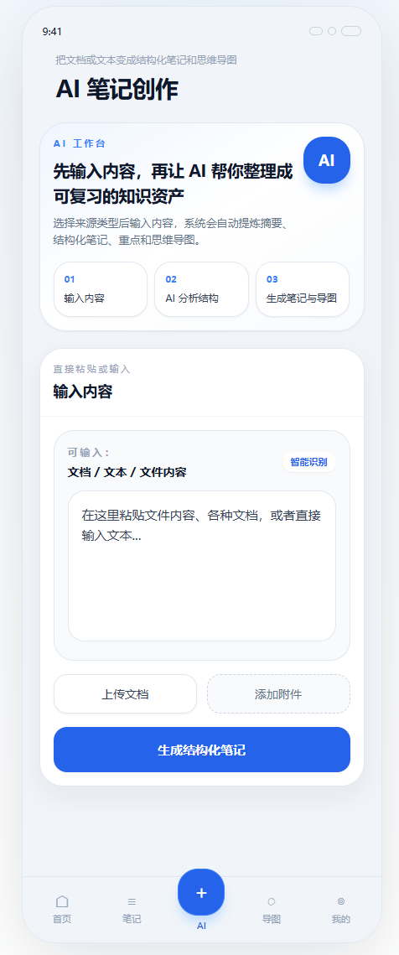
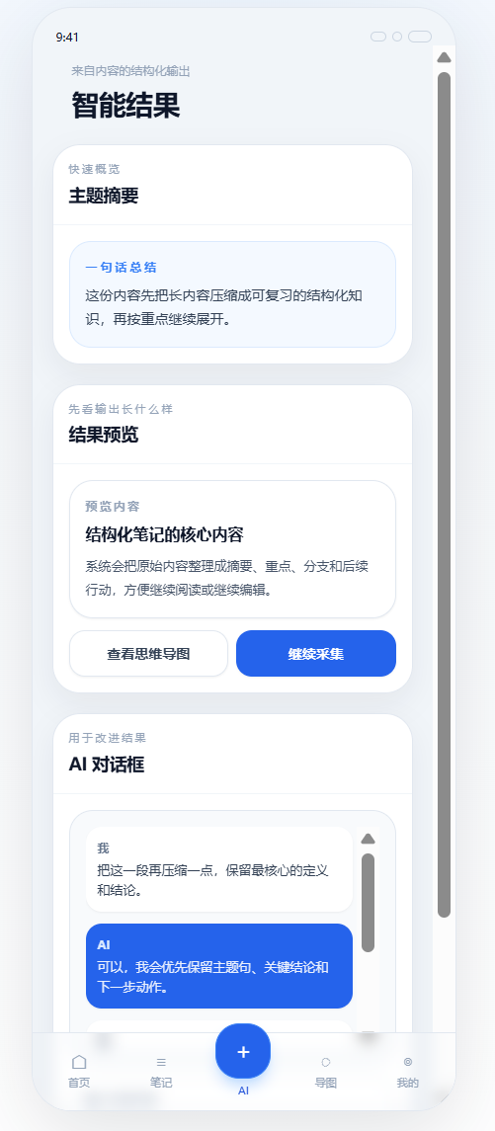
作品设计理念
产品原型设计
创新点说明
前景评估
产品原型设计
导入笔记/PPT/PDF,
AI自动生成结构化笔记
预览笔记效果，
与AI沟通修改

Slide 11
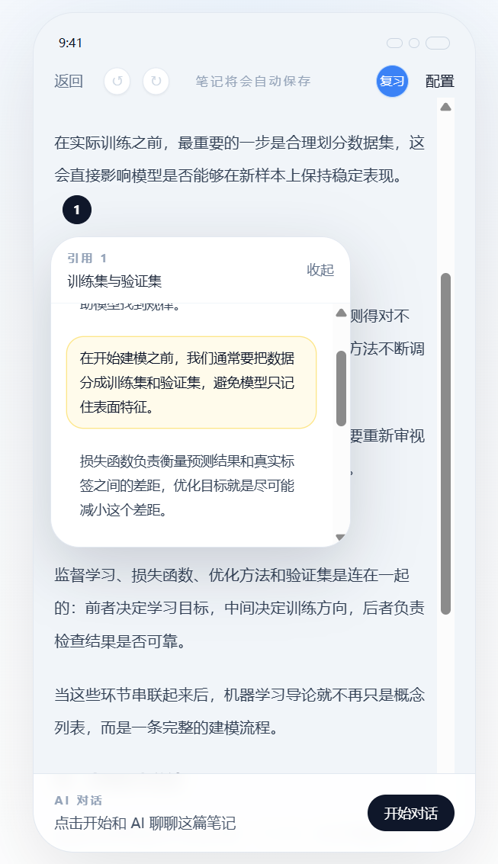
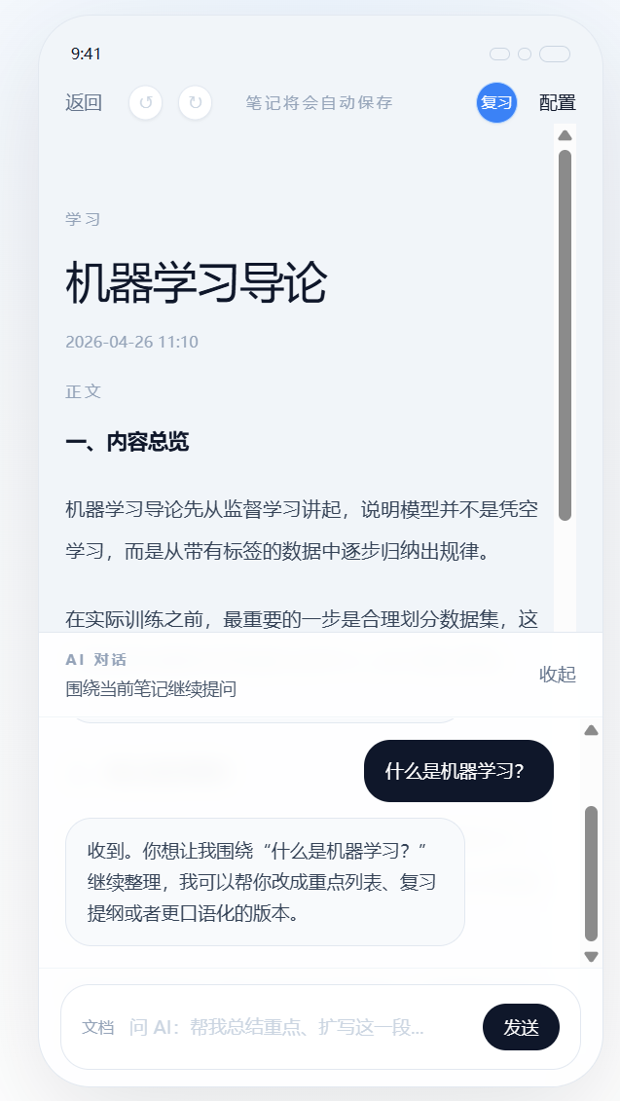
作品设计理念
产品原型设计
创新点说明
前景评估
产品原型设计
引用回链功能：
用户点击引用编号后，自动弹出引用窗口，展示该知识点对应的原始文本段落，并对相关内容进行高亮标注。
AI 对话辅助功能：
用户可以围绕学习内容向 AI 提问，进一步解释难点、补充示例或调整生成结果，帮助用户在互动中深化理解并完善学习资料。

Slide 12
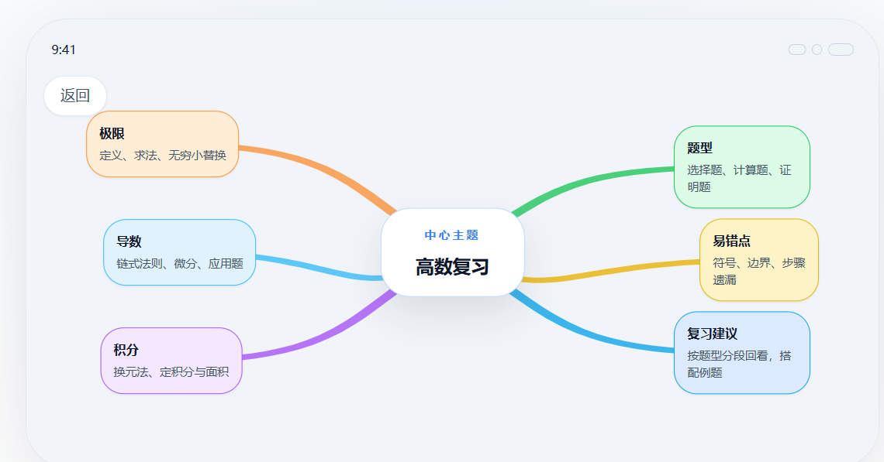
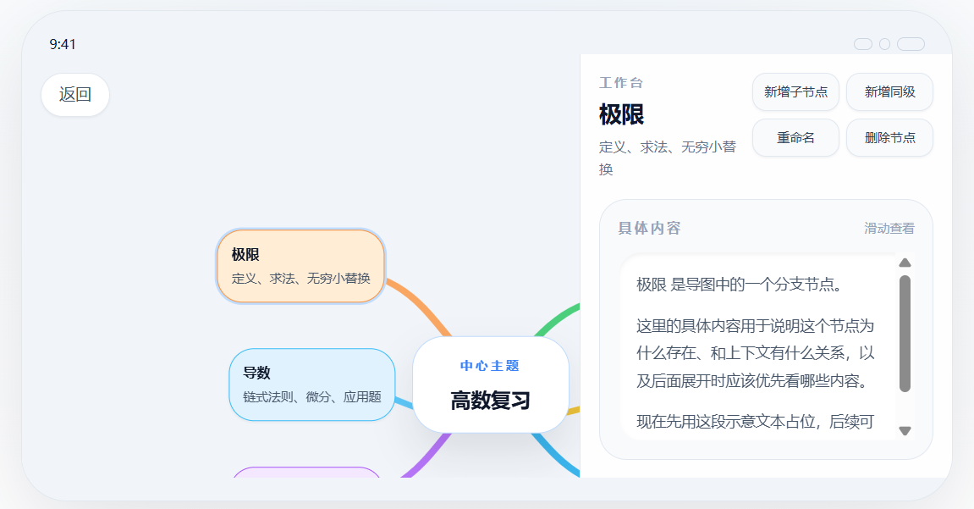
作品设计理念
产品原型设计
创新点说明
前景评估
产品原型设计
思维导图页通过 AI 将笔记内容转化为更加直观、清晰的知识结构图，帮助用户快速理解知识层级与关联关系；
同时支持用户自主编辑与调整，进一步提升知识整理和学习效率。

Slide 13
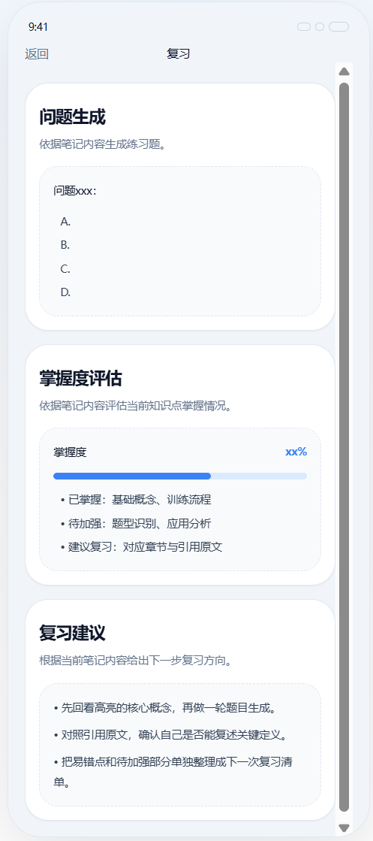
作品设计理念
产品原型设计
创新点说明
前景评估
产品原型设计
基于笔记内容生成复习建议与掌握度评估，在检验用户学习效果的同时，根据评估结果提供针对性复习方案。
该功能主要分为三大模块：问题生成、掌握度评估与复习建议

Slide 14
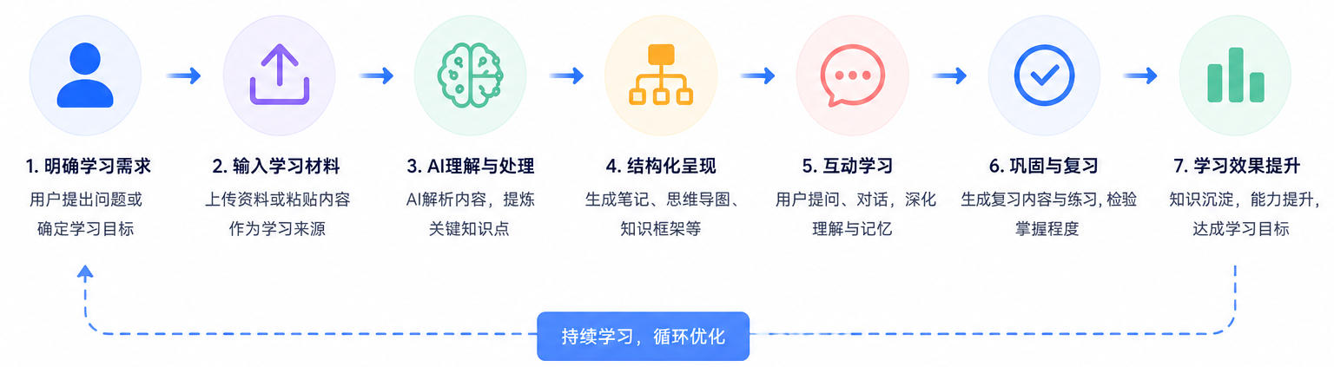
作品设计理念
产品原型设计
创新点说明
前景评估
产品原型设计
作品的交互设计：
交互设计创新：首次采用笔记、思维导图、练习题与复习建议相结合的多模态反馈模式，从知识整理、结构理解、效果检验到复习巩固，形成完整的学习支持闭环。
大模型的具体应用说明：大模型可对文本、PPT、PDF 等多模态学习资料进行智能处理与内容总结，自动生成结构化笔记、思维导图和练习题，并基于练习结果评估学习效果，提供个性化学习建议。

Slide 15
作品设计理念
产品原型设计
创新点说明
前景评估
创新点说明
本项目的创新性体现在将 AIGC 深度嵌入文档型学习资料处理的完整流程中。相比传统笔记工具和普通 AI 摘要工具，本产品从输入、理解、可视化、验证、复习到知识沉淀都围绕学习场景重新设计，形成了具有差异化的 AI 原生学习闭环。综上，我们总结出以下三个创新点：
创新点一 学习闭环：从 “静态记录” 到 “主动学习”
创新点二 多模态输出：从 “线性文本” 到 “结构化知识”
创新点三 引用回链机制：让AI输出可追溯、可验证

Slide 16
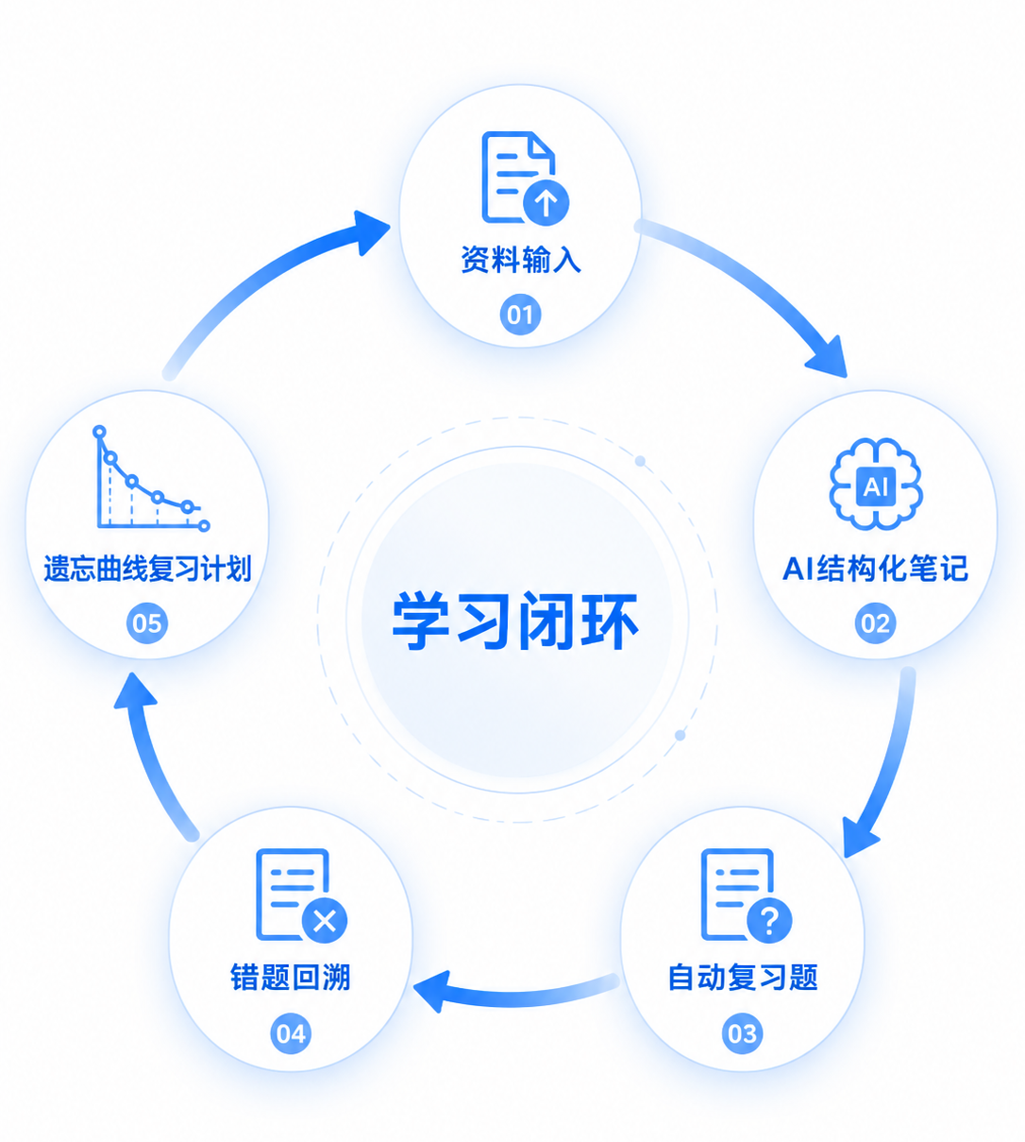
创新点一：学习闭环，从 “静态记录” 到 “主动学习”
创新点说明
传统笔记工具停留在 “记录 - 存档” 的静态阶段，用户整理完笔记后往往缺乏后续的复习、巩固与追踪机制，导致笔记变成 “看过即忘” 的存档文件。
本产品围绕学习场景重新设计了完整的学习闭环：从资料输入、AI 结构化生成笔记，到自动生成复习题目、错题回溯，再到基于遗忘曲线的个性化复习计划推送，让用户从 “被动记录” 转向 “主动学习”，真正实现 “输入 - 理解 - 巩固 - 掌握” 的完整链路，让笔记不再只是知识的载体，而是驱动学习的引擎。

Slide 17
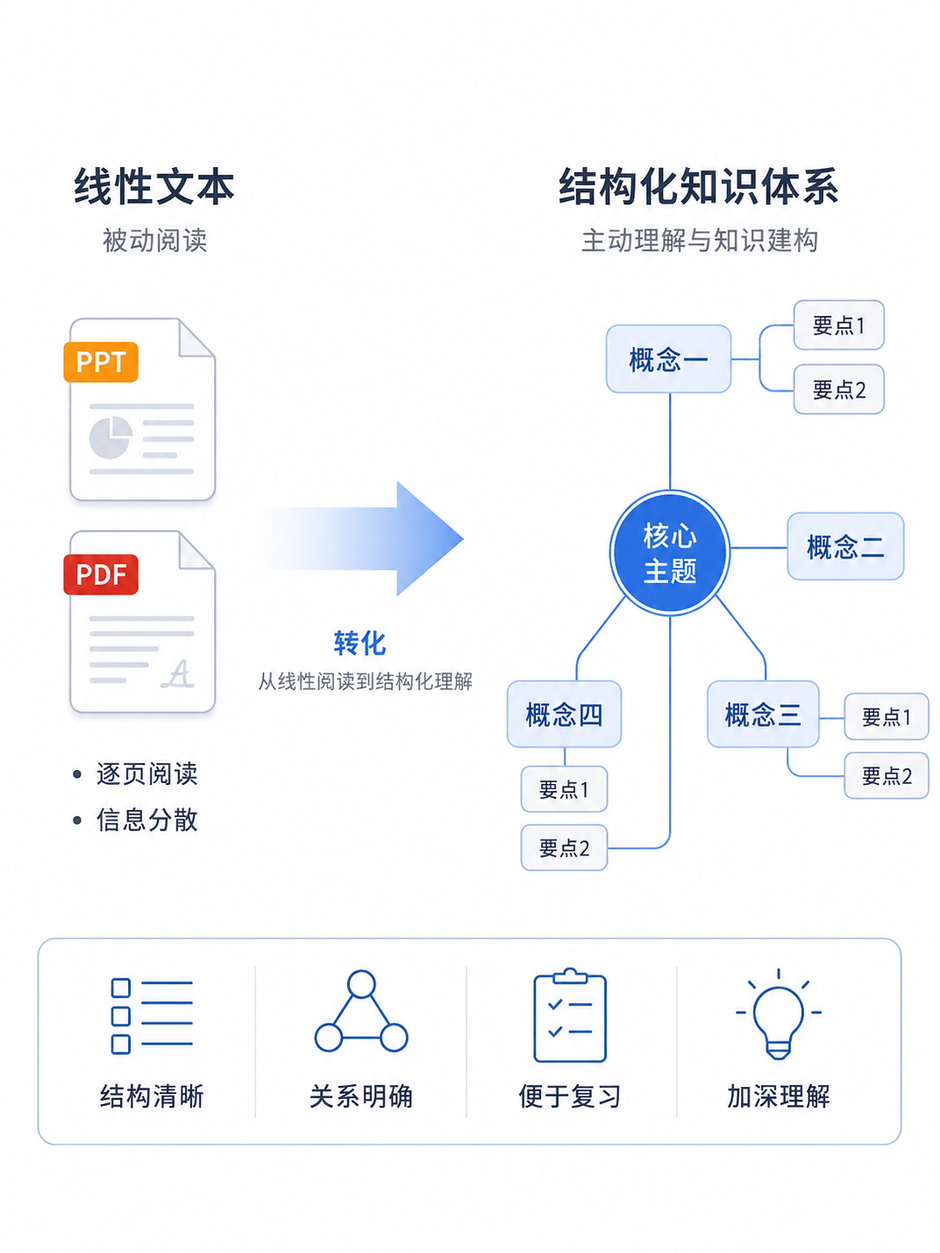
创新点说明
创新点二：多模态输出，从 “线性文本” 到 “结构化知识”
课程 PPT、PDF 讲义等原始资料多为线性呈现，用户需要自行梳理逻辑、提炼重点，才能搭建知识框架，效率低下且容易遗漏关键信息。
本产品支持多模态智能输出：基于原始材料，AI 可自动生成结构化层级笔记、思维导图、关键词总结与复习要点，将线性的文本内容转化为层次清晰、逻辑明确的知识体系，让用户无需手动梳理，就能直观掌握知识的层级、因果与关联关系，实现从 “被动阅读” 到 “主动构建知识框架” 的跨越。

Slide 18
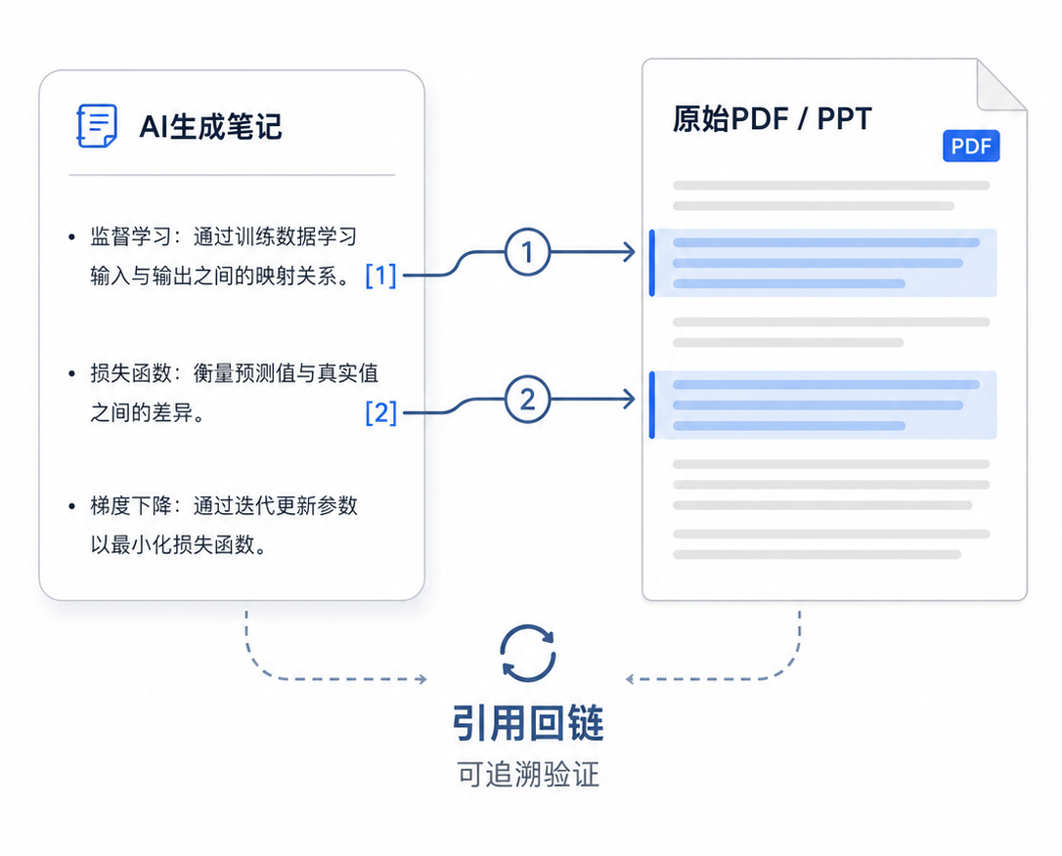
创新点三：引用回链机制，让AI输出可追溯、可验证
创新点说明
学习场景中，AI 生成内容的可信度非常重要。如果 AI 总结错误或生成无依据内容，用户可能会形成错误理解。因此，本产品将引用回链作为核心创新之一。
系统在生成笔记时，将关键内容与原始文本段落建立联系，并在笔记中展示引用编号。用户点击引用编号后，可以查看对应的原始文本来源和高亮段落，从而验证 AI 生成内容是否准确。
这种设计解决了普通 AI 摘要工具中“生成了但不知道从哪里来”的问题。它让 AI 输出从不可追溯的文本，转变为可以被查证、可以被修正的学习内容。

Slide 19
前景评估
目标用户画像与使用场景
核心用户一：在校大学生——课程资料整理与期末复习用户
一般18—25 岁的本科生/研究生，日常学习中需要处理大量课程 PPT、PDF讲义、电子教材片段、实验文档和课堂笔记。他们通常在课后复习、期末备考、课程汇报时，需要重新理解课程内容。
对他们来说，资料获取并不困难，但资料结构化整理成本高。很多课程 PPT 页数多、信息密度大，知识点之间的逻辑关系并不总是显性呈现。学生在课堂上可能听懂了，但课后复习时又需要重新翻 PPT、划重点、整理笔记和搭建知识框架。
他们使用本产品的核心动机是：希望快速把课程 PPT、PDF 讲义或文字资料转化为结构化笔记和思维导图，在较短时间内掌握课程框架，并通过复习建议查缺补漏。
小林，20 岁，计算机专业大二学生。他正在复习“机器学习导论”，手里有几十页课程 PPT 和老师发的 PDF 讲义。传统方式下，她需要逐页翻课件、手动整理知识点。使用本产品后，她可以上传 PPT/PDF，自动生成结构化笔记和思维导图，并通过引用回链查看知识点对应的原始页码。

Slide 20
前景评估
目标用户画像与使用场景
核心用户二：备考人群——高强度资料归纳与复习用户
主要为 18—30 岁的考研、考公、考证用户。他们通常拥有明确考试目标和较强时间压力，需要长期处理讲义 PDF、真题解析、课程 PPT、知识点文档和个人错题资料。
这类用户的典型特点是：资料量大、重复内容多、复习周期长、薄弱点需要持续跟踪。对于他们而言，单纯保存资料并不能提高复习效率，真正重要的是快速提炼考点、建立知识体系、发现易错点，并围绕薄弱知识点进行反复复习。
他们使用本产品的核心动机是：希望将分散的备考资料转化为清晰的复习框架，通过思维导图快速把握知识体系，并借助复习建议和知识库持续沉淀薄弱点。
小陈，23 岁，正在准备考研专业课。他手里有多份 PDF 讲义、历年真题解析和课程 PPT。资料很多，但每次复习都要重新翻找重点。使用本产品后，他可以批量导入讲义和 PPT，让 AI 自动提炼章节考点、易混淆概念和复习重点，并生成备考思维导图。

Slide 21
前景评估
目标用户画像与使用场景
拓展用户：论文/长文阅读用户：复杂文档快速结构化用户
这类用户主要包括本科高年级学生、研究生、科研入门者和职场学习者，年龄大多集中在 20—35 岁。他们经常需要阅读论文、研究报告、行业白皮书、产品文档或长篇学习材料。
这类用户的典型特点是：阅读材料篇幅长、结构复杂、信息密度高，读完之后容易只留下零散印象，很难快速提炼研究问题、核心观点、方法框架、结论和局限。传统阅读笔记往往依赖手工摘抄和总结，效率较低。
他们使用本产品的核心动机是：希望快速将长文档转化为结构化阅读笔记和思维导图，便于理解、复盘、汇报和后续引用。
小周，研二学生，正在阅读一篇专业论文。论文篇幅较长，方法和实验部分信息密集。使用本产品后，她可以上传 PDF，让系统生成“研究问题—方法框架—实验结果—结论局限”的结构化笔记，并通过思维导图把握论文主线。

Slide 22
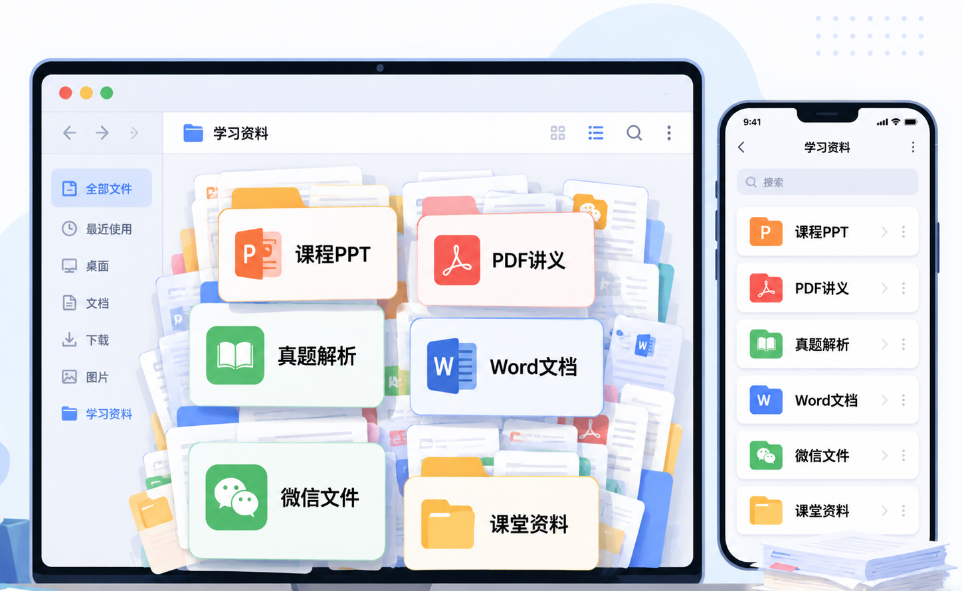
前景评估
痛点一：资料不是没有，而是有了却用不起来
用户的学习资料常常分散在课程 PPT、PDF 讲义、电子文档、文字摘录和论文材料中。真正将这些资料整理成可学习、可复习的笔记，需要大量手工操作，包括复制粘贴、提炼重点、划分层级、总结关键词和建立目录。
本作品通过文本、文档、PDF、PPT 等输入方式，将资料直接交给 AI 处理，自动完成解析、提炼和结构化生成，降低用户手动整理的成本。
保存资料 ≠ 可以直接学习

Slide 23
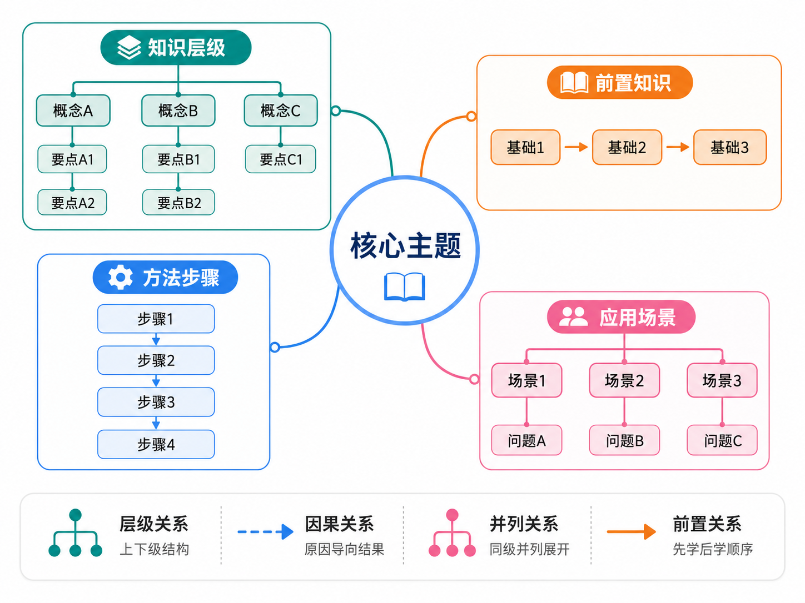
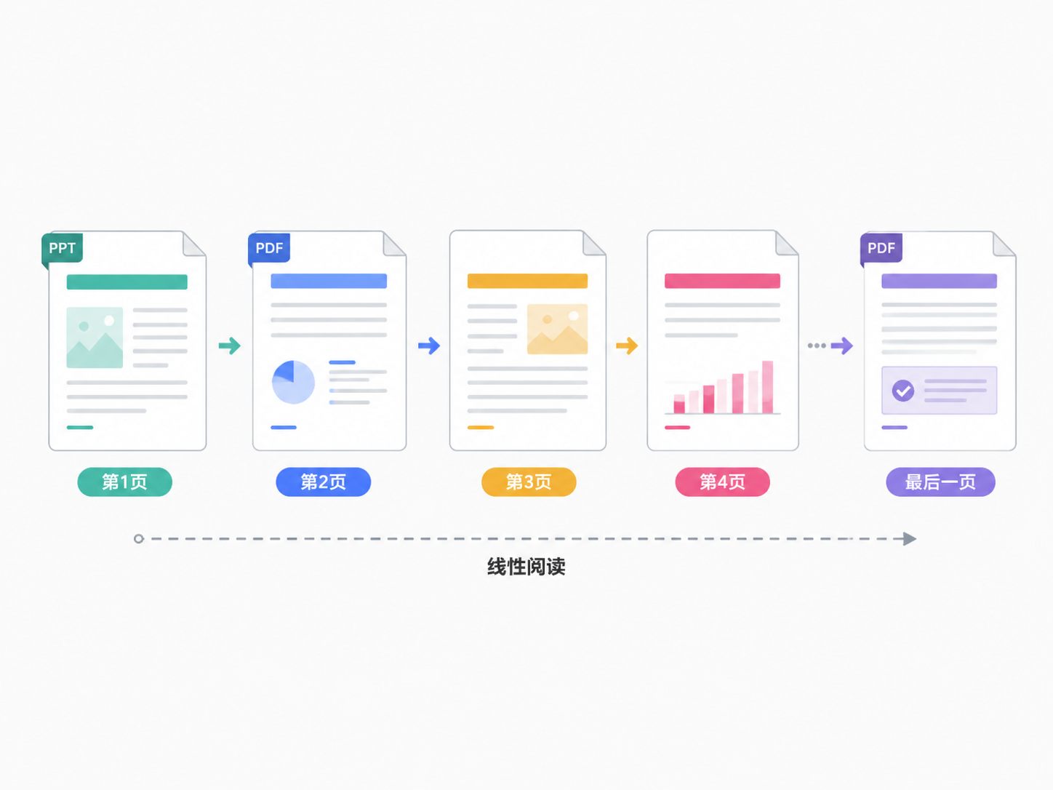
前景评估
痛点二：PPT和PDF是线性的，但学习需要结构
课程 PPT、PDF 讲义和论文通常按页面或段落顺序展开，但用户真正需要的是知识之间的层级、因果、并列和前置关系。读完材料不等于看清结构。 本作品通过 AI 结构化笔记和思维导图，帮助用户更快理解材料整体框架。
原始资料：从第一页读到最后一页
学习真正需要：知识框架
用户需要的不是“更多内容”，而是“更清晰的知识结构”

Slide 24
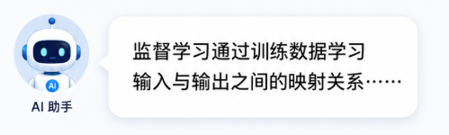

前景评估
痛点三：AI总结很快，但真的能信吗？
在严肃学习和备考场景中，用户不仅关心 AI 是否能总结内容，更关心总结是否准确、是否有依据。如果 AI 漏掉关键考点、误解原文，或生成没有来源的结论，可能会影响用户的学习判断。
本作品通过“引用回链”机制，将 AI 生成内容与原始文档段落、PPT 页码或 PDF 页码建立联系。用户点击引用编号即可查看原文依据，从而降低 AI 幻觉风险，增强学习内容的可信度。
用户内心OS：
这句话来自哪里？
有没有漏掉重点？
会不会是 AI 编的？
生成得快不够，生成得可信才重要

Slide 25
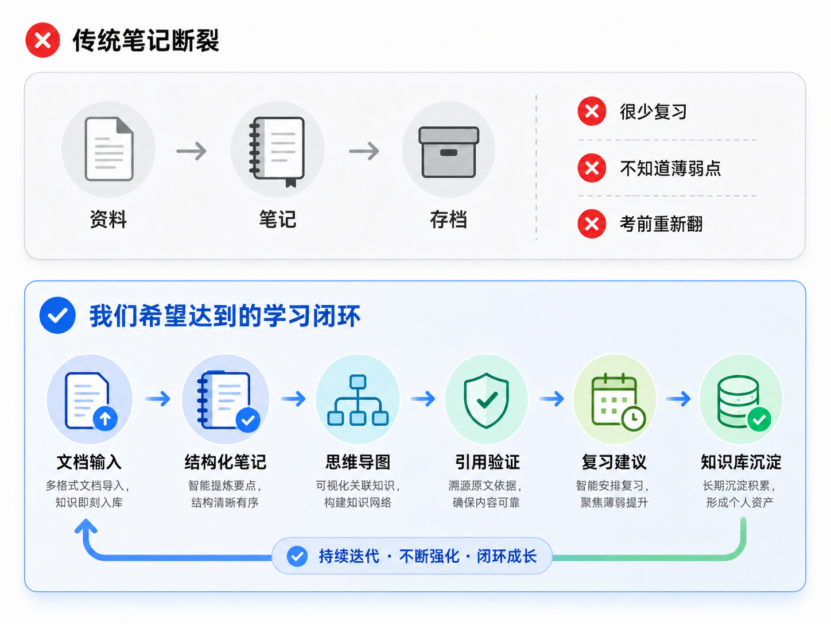
前景评估
痛点四：笔记整理完，不等于真正学会
传统笔记工具通常以记录和保存为终点，但真实学习需要不断复习、检测、反馈和查漏补缺。很多用户虽然整理了笔记，却很少真正复习，最终导致“笔记很多，掌握很少”。
本作品在生成结构化笔记后，进一步提供复习建议、掌握度评估、AI 对话辅助和知识库沉淀，使笔记不只是静态资料，而是能够继续参与学习过程。
笔记的终点不该是存档，而应该是掌握

Slide 26
前景评估
社会价值：让 AI 帮助更多人真正学会知识
降低学习门槛
通过 AIGC 将文档、PDF、PPT 等资料转化为结构化笔记和思维导图，减少用户手动整理成本，帮助更多学习者更快进入学习状态。
提升学习效率
将分散、复杂的学习资料转化为清晰的知识结构，帮助用户快速把握重点，减少重复翻找和低效复习。
推动可信 AI 教育应用
通过引用回链和来源验证，让 AI 生成内容可追溯、可核对，降低 AI 幻觉对学习的影响。
促进长期知识沉淀
通过笔记库、导图库、AI 对话和复习建议，帮助用户将单次学习积累为长期知识资产，支持持续学习和终身学习。

Slide 27
前景评估
市场分析
目前市场上与本作品相关的解决方案主要包括三类：传统笔记工具、思维导图工具和普通 AI 摘要工具。
传统笔记工具
以 Notion、Obsidian 等为代表的传统笔记工具，在内容编辑、资料归档、标签管理和知识库搭建方面较为成熟，能够帮助用户长期保存和组织学习资料。即使引入 AI 插件后，这类工具也更多是在原有笔记体系上增强总结、润色或问答能力，本质上仍然以“记录与管理”为核心，不能解决用户高效率学习的需求。
普通 AI 摘要工具
普通 AI 摘要工具可以快速总结文章、PDF 或长文本，降低阅读成本。但这类工具通常以一次性摘要为主，输出结果多为连续文本，缺少面向学习场景的结构化笔记、思维导图、复习建议和知识库沉淀。更重要的是，普通 AI 摘要工具往往缺少可靠的引用回链机制，用户难以判断生成内容是否准确、是否来自原文。
普通思维导图工具
传统思维导图工具能够帮助用户可视化知识结构，在节点编辑、层级调整和图形展示方面较为成熟。即使部分工具已经引入 AI 辅助生成能力，其核心仍主要停留在“将内容整理成导图”这一环节，侧重于知识结构的呈现，而较少进一步参与用户后续的理解、练习、评估与复习过程。

Slide 28
前景评估
市场分析
相比行业现有方案，本作品具有以下优势：
从文档到学习闭环
本作品不是单一的笔记工具、摘要工具或思维导图工具，而是围绕学习过程构建完整闭环，覆盖用户从资料整理到复习巩固的关键过程，使产品更贴近真实学习场景。
低摩擦移动端体验
首页、笔记、AI、导图、我的五个入口，用户可快速上传资料并生成结果。
引用回链增强信任
与普通 AI 摘要工具相比，本作品强调 AI 生成内容的可追溯性。通过引用编号、原文弹窗和高亮段落，用户可以验证 AI 生成内容是否有依据，能够增强用户对产品的信任感。
笔记 + 导图结合
“笔记 + 导图”的组合能够更好地满足学习者对理解、复习和输出的需求。
知识库长期沉淀
本作品通过笔记/导图库，将生成结果沉淀。用户可以反复查看、编辑、复习和检索历史内容。

Slide 29
作品提交说明：
1、本次大赛允许使用三方工具与三方大模型协助输出最终作品，推荐使用蓝心大模型。
2、凡投稿到本次大赛的作品，请确保参赛队伍拥有投稿作品的版权、著作权等所有权。并按照《2026中国高校计算机大赛-AIGC创新赛-参赛声明》，自参赛作品提交之日起，即视为许可组委会和维沃移动通信有限公司及其关联公司(下称“vivo”)对参赛作品无偿永久拥有在任何渠道、平台、媒体进行发表、复制、展览、信息网络传播、展示、宣传等权利；组委会及 vivo 会保障作者的署名权 。
在同等条件下，维沃移动通信有限公司及其关联公司拥有参赛作品的优先合作权，具体合作情况将另行协商确定。

Slide 30

感谢观看

